Slide 1





CHÀO MỪNG CÁC CON
ĐẾN VỚI GIỜ HỌC MÔN TOÁN
PHÒNG GD & ĐT QUẬN LONG BIÊN
PHÒNG GD & ĐT QUẬN LONG BIÊN

Slide 2



Bài 19:
ÔN TẬP HÌNH HỌC

Slide 3
KHỞI ĐỘNG

Slide 4
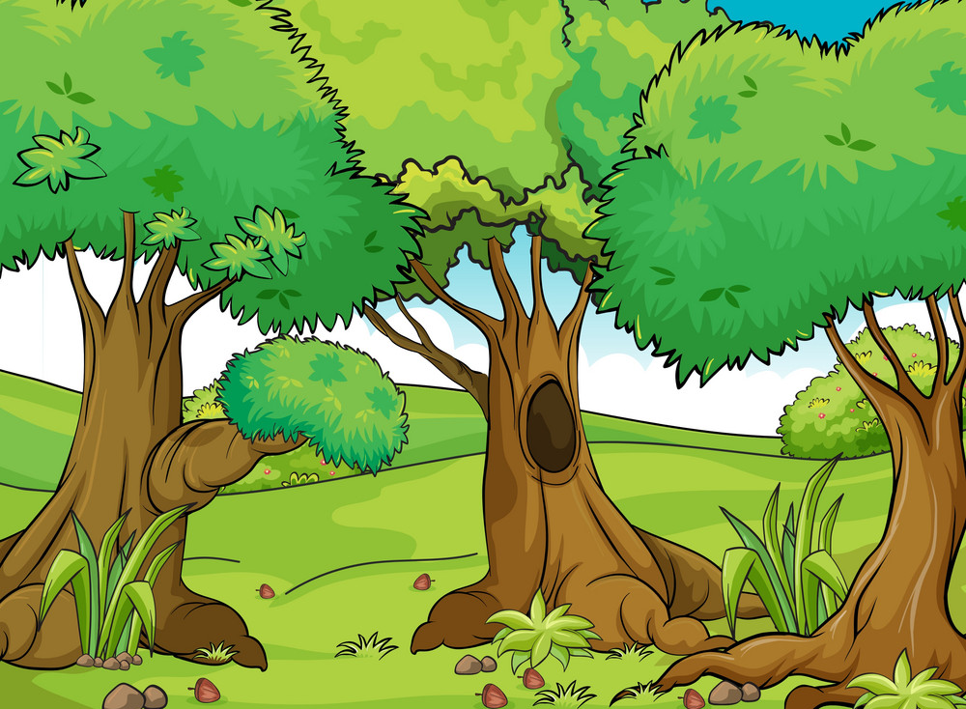






Cuộc tranh tài
bắt đầu!
Tớ là người
nói đúng!
Tớ là người
nói đúng!
Tớ là người nói đúng!
Notes:
Các con vật đều cho rằng mình trả lời đúng
Vậy chúng ta hãy cũng phân giải giúp bác Gấu nhé!

Slide 5

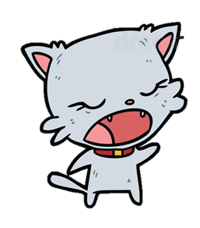



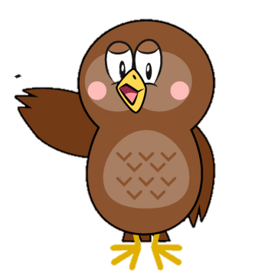
Đây là hình gì?
Hình tròn
Hình tam giác
Hình vuông
Notes:
Click vào các con vật để ra đáp án

Slide 6
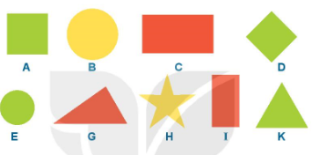
Đây là hình gì?
Hình chữ nhật
Hình tròn
Hình vuông
Notes:
Click vào các con vật để ra đáp án

Slide 7
Đây là hình gì?
Hình vuông
Hình tam giác
Hình tròn
Notes:
Click vào các con vật để ra đáp án
Nếu muốn thêm câu hỏi thì GV nhân đôi các slide lên nhé

Slide 8
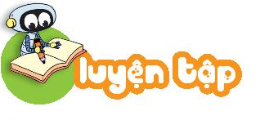
1
a. Những hình nào là hình vuông?
b. Những hình nào là hình tam giác?
c. Những hình nào là hình tròn?
d. Những hình nào là hình chữ nhật?

Slide 9
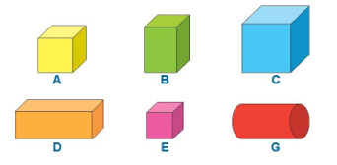
2
Những hình nào là khối lập phương?

Slide 10
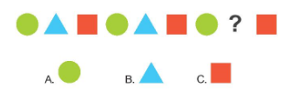
3
Hình thích hợp đặt vào dấu “?” là hình nào?

Slide 11



4
Từ bốn hình tam giác như nhau
Hãy ghép thành:

Slide 12

4
Từ bốn hình tam giác như nhau:
1
2
3
4
1
4

Slide 13
4
Từ bốn hình tam giác như nhau:
1
2
3
4
1
3
2
4

Slide 14
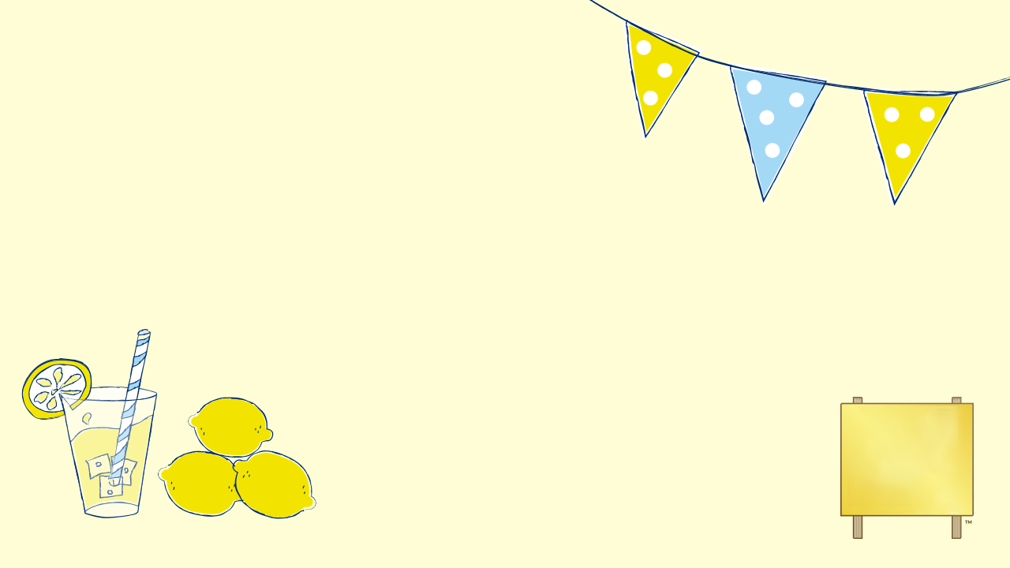
KÍNH CHÚC CÁC THẦY CÔ GIÁO
VÀ CÁC CON HỌC SINH
LUÔN MẠNH KHỎE, HẠNH PHÚC

